Slide 1

WMT
PLAYLIST
SPIRIT MUSIC
AWARDS
CONTACT

Slide 2

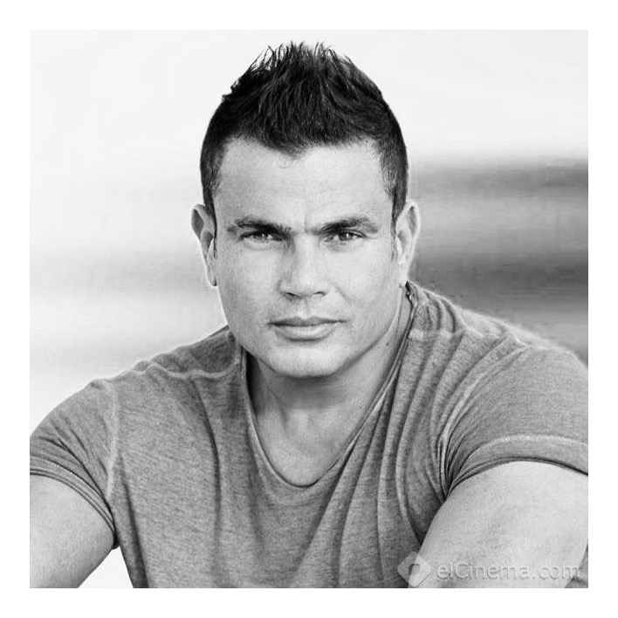
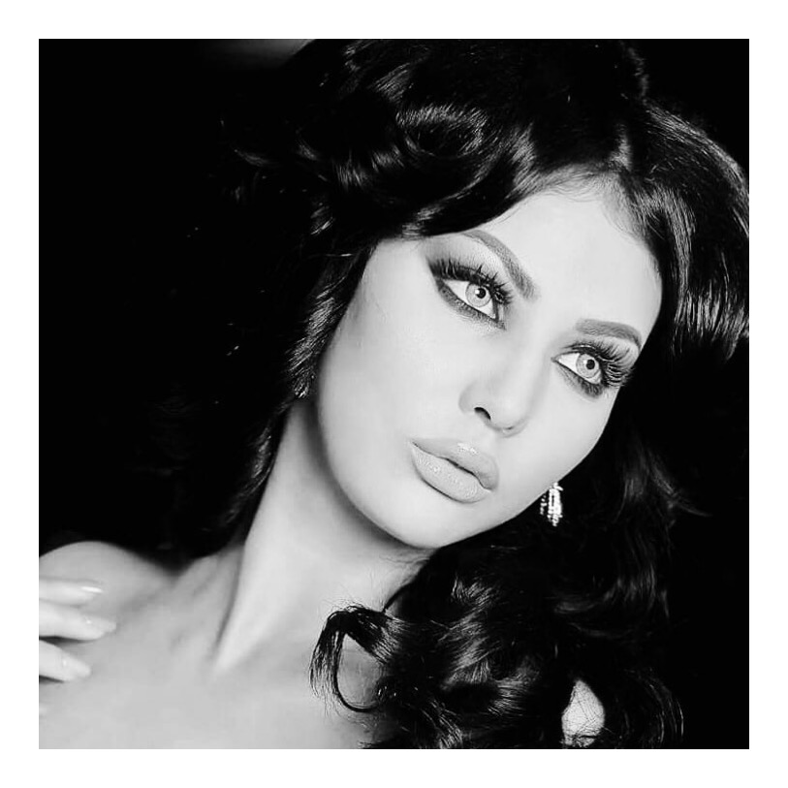
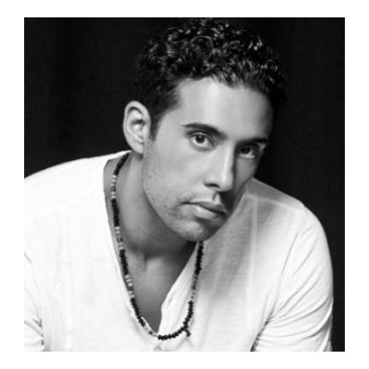


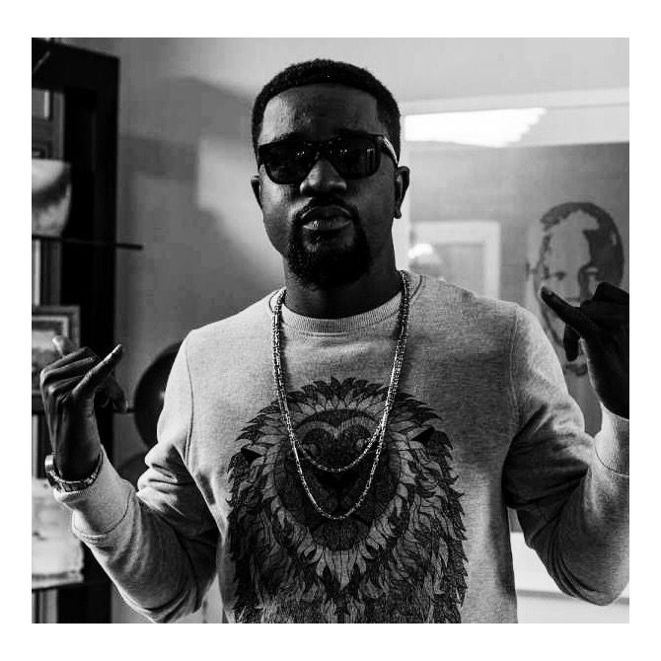
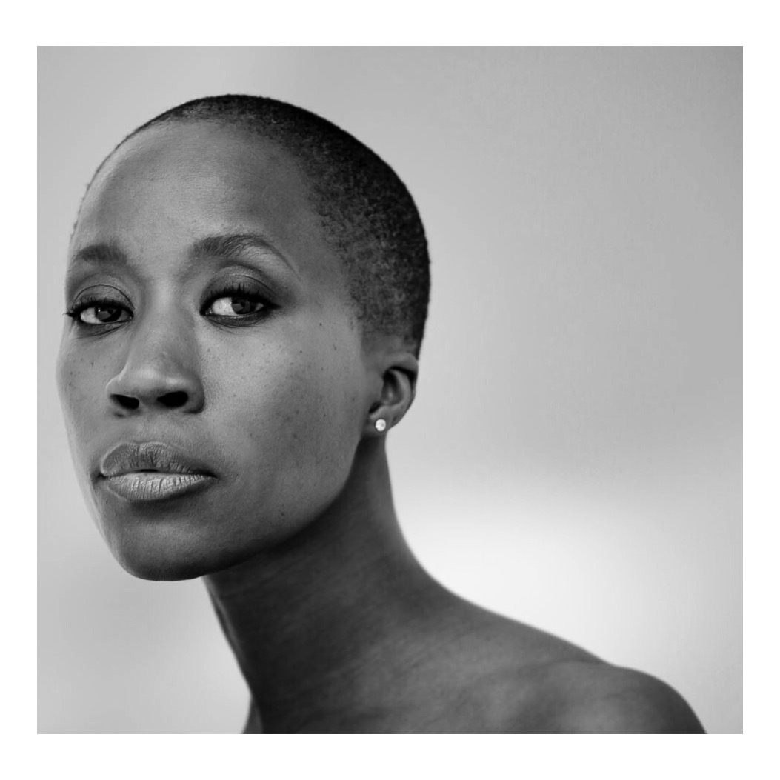
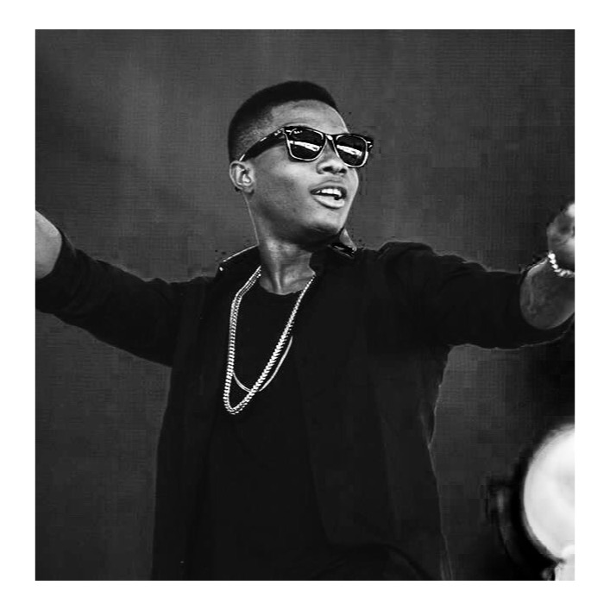
WMT
PLAYLIST
SPIRIT MUSIC
AWARDS
CONTACT

Slide 3
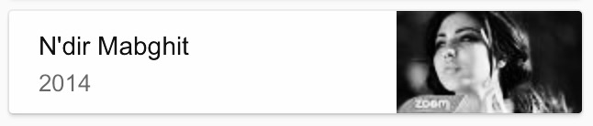

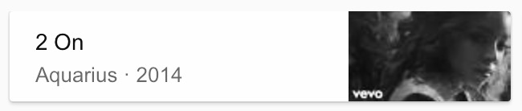
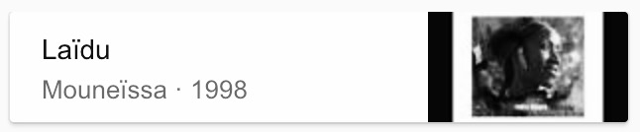

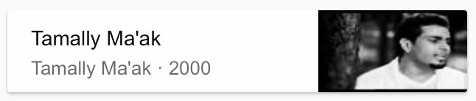
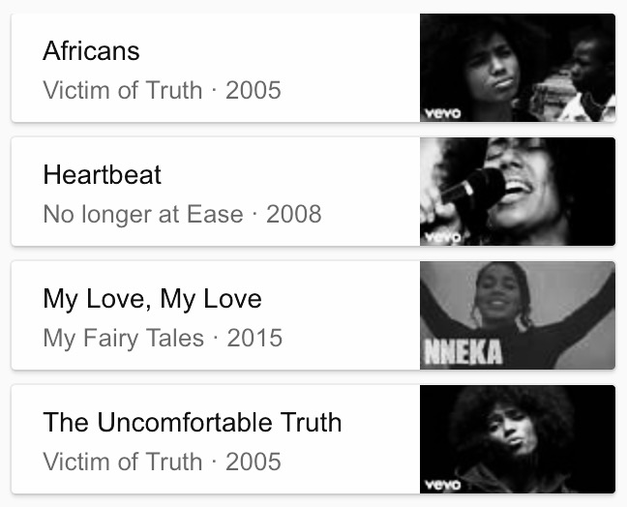
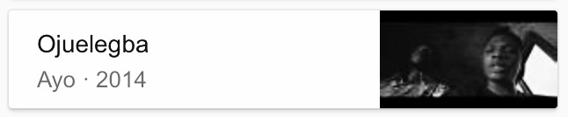
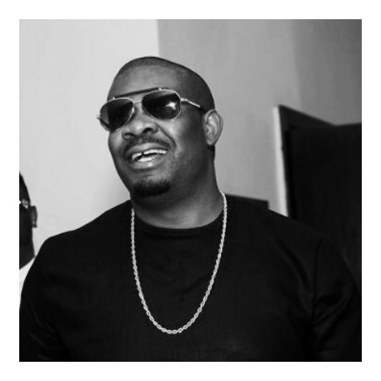
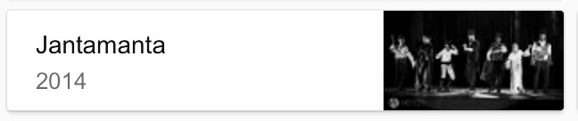
WMT
PLAYLISTS
SPIRIT MUSIC
AWARDS
CONTACT

Slide 4










WMT
PLAYLIST
SPIRIT MUSIC
AWARDS
CONTACT
I. Tiskat
I. Tiskat
I. Tiskat
I. Tiskat
I. Tiskat
I. Tiskat
I. Tiskat
I. Tiskat
I. Tiskat
I. Tiskat
I. Tiskat
I. Tiskat
I. Tiskat
I. Tiskat
I. Tiskat
I. Tiskat
I. Tiskat
I. Tiskat
I. Tiskat
I. Tiskat
I. Tiskat
I. Tiskat
I. Tiskat
I. Tiskat

Slide 5
WMT
PLAYLIST
SPIRIT MUSIC
AWARDS
CONTACT
I. Tiskat
I. Tiskat
I. Tiskat
I. Tiskat
I. Tiskat
I. Tiskat
I. Tiskat
I. Tiskat
I. Tiskat
I. Tiskat
I. Tiskat
I. Tiskat
I. Tiskat
I. Tiskat
I. Tiskat
I. Tiskat
I. Tiskat
I. Tiskat
I. Tiskat
I. Tiskat
I. Tiskat
I. Tiskat
I. Tiskat
I. Tiskat

